Slide 1

PROF. MARCUS SALES

Slide 2

EDUCAÇÃO FINANCEIRA FAMILIAR

Slide 3
VOCÊ SABE QUAIS CONSEQUÊNCIAS TEM A FALTA DE DINHEIRO NA FAMILIA
O primeiro vem as Brigas familiares;
Discussões entre marido e esposa;
Todos da residência se desentendem;
Por consequência os filhos sofrem e as vezes, até pagam sem ter culpa.

Slide 4

Brigas Familiar

Slide 5

Brigas entre Marido e Esposa

Slide 6

Não deixe que estas consequências interfira no filhos

Slide 7

E se não cuidar!!

Slide 8
PARA NÃO ACONTECER O PIOR DEVEMOS:
O primeiro instante é ficar apavorado!!
O segundo é saber o que fazer!!!
O terceiro é como fazer!!
O quarto é executar para sanar a falta de dinheiro!!

Slide 9

VOU CONTROLAR AS FINANÇAS

Slide 10
Neste momento vem as perguntas!!
Quanto gastamos de energia?
Quanto gastamos de água?
Quanto gastamos com diversão?
Quanto gastamos com alimentação fora de casa?

Slide 11

Todos da casa tem que estar engajados nesta mudança para dar certo.

Slide 12
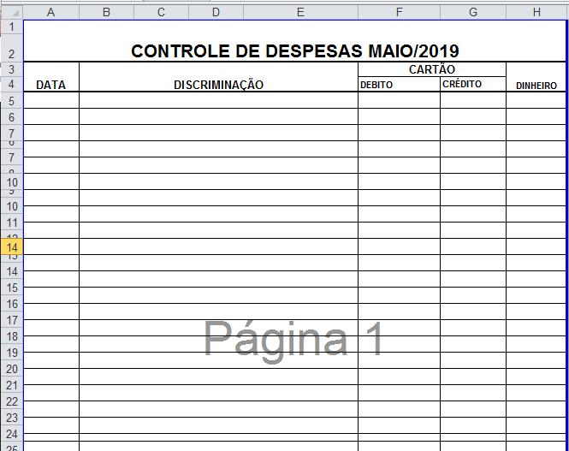
Faça uma planilha simples em casa

Slide 13

Nunca gaste mais que recebe!!!

Slide 14


Slide 15

Depois de tudo isso, se você aprendeu a ter controle!!!

Slide 16

Sempre lembrando que:

Slide 17

Obrigado!!!
Prof. Esp. Marcus Sales
masales80.wixsite.com/boatematica

